Slide 1
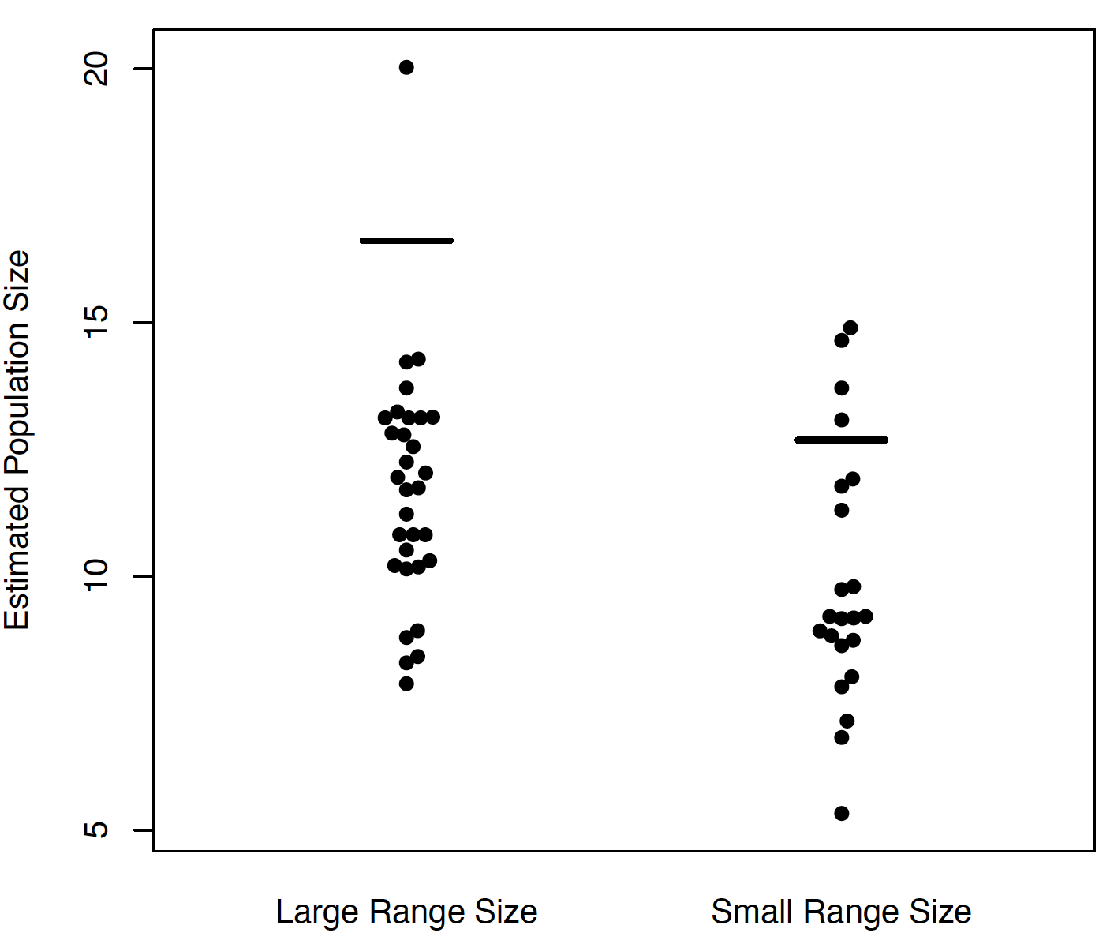
1 E 20
1 E 15
1 E 10
1 E 5

